Slide 1
知识表示学习
周宇
2018年12月4日

Slide 2
表示学习
Learning representations of the data that make it easier to extract useful information when building classifiers or other predictors.[Representation Learning:A Review and New Perspectives]
TF-IDF权重表示词 无语义
向量表示词
Notes:
机器学习算法的性能依赖于原始数据的表示。 学习一个好的数据表示，可以提高算法的性能。
自动编码器，学习数据的降维表示。
比如文本分类算法以前是用TF-IDF权重来表示词，现在使用深度学习算法学习词的向量表示，有效减少了文本分类算法的误分率。
学习的就是一个先验知识

Slide 3
词表示学习
词的语义由其上下文决定
(A word is characterized by the company it keeps.)
将词表示成连续稠密的实值向量
也称为分布式表示
Notes:
词表示学习是一种典型的表示学习。
薛莹莹师姐和龚志远师兄都讨论过词的表示学习。 我这里帮大家复习一下。
根据词的语义是由其上下文决定的，这个语言学先验知识，通过深度学习，将词表示成连续稠密的实值向量。
分布式表示：孤立得看向量中的每一维，都没有明确对应的含义，而综合各维形成一个向量，则能够表示词的语义信息。

Slide 4
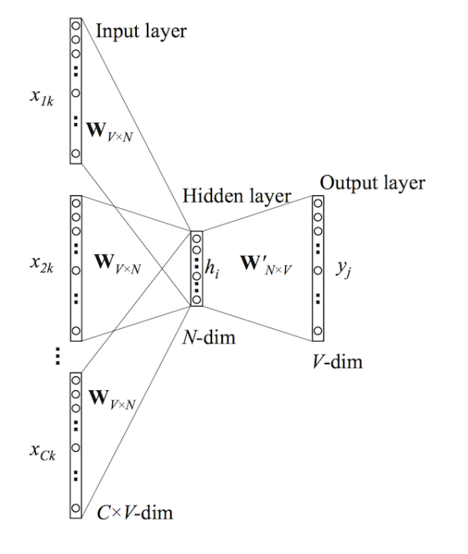
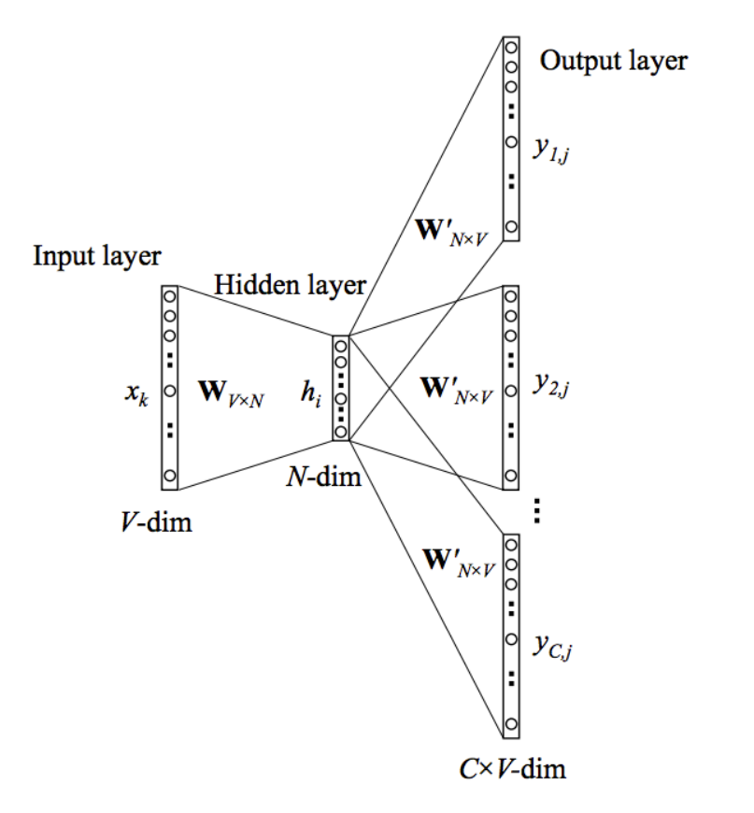
CBOW
skip-gram
Notes:
关于词表示， 其中有两种较为常见的模型
一种是CBOW， 根据上下文，预测中心词的概率。
一种是skip-gram 根据中心词，预测上下文的概率。
softmax分类器用来归一化输出单元的概率

Slide 5
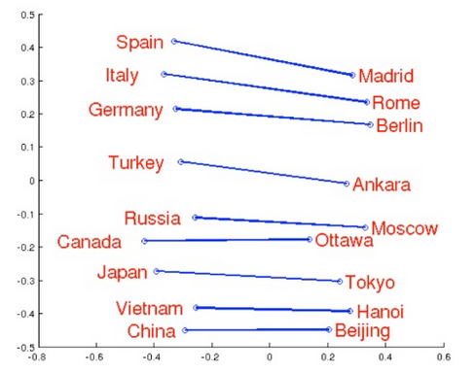
平移不变性
Notes:
通过将词表示为向量的形式，人们发现了有趣的平移不变现象。
如图，存在相同语义关系的词对，他们在向量空间中的平移向量几乎相同。
China 和 Beijing, Japan 和 Tokyo 之间都存在着首都关系， 它们之间的平移几乎相同。

Slide 6
知识库
实体集
关系集
三元组
Notes:
这里介绍一些 知识学习的背景知识。 首先介绍一下知识库。
知识库，可以看做是一个三元组， E代表实体集 R代表关系集 S代表定义在实体集 和 关系集 上的 三元组 集合
每个三元组 都是由 头实体h, 关系r, 尾实体t组成的。

Slide 7
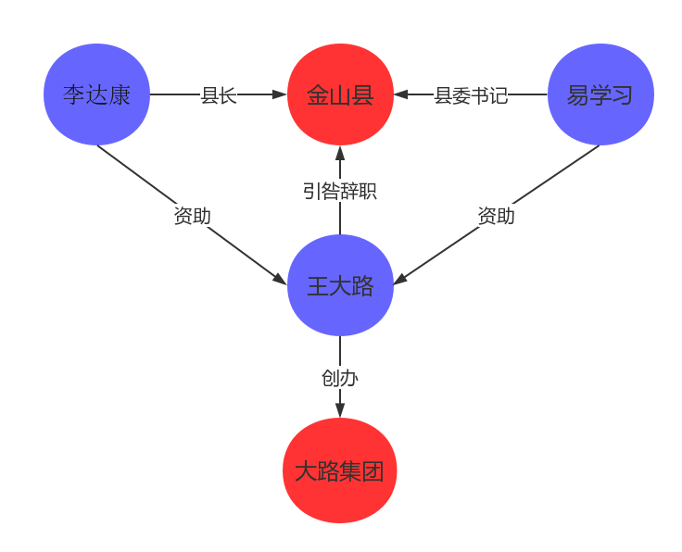
王大路背锅，引咎辞职
李达康与易学习资助王大路创业
王大路多年经营，拥有今天的大路集团
Notes:
将知识库用图的形式表示，就是我们经常听到的知识图谱。
通过利用左边的知识， 我们可以构建右边的知识图谱。
其中节点 代表 实体， 边 代表 实体间的语义关系
比如 李达康 是 一个 实体 王大路 是 一个 实体 他们之间存在 资助关系。

Slide 8
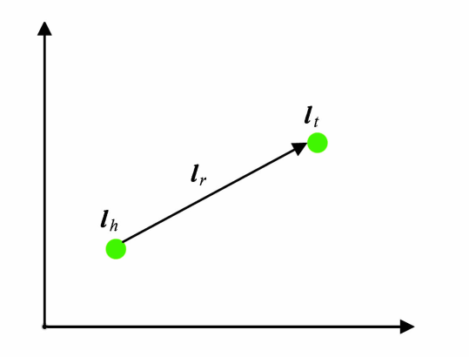
知识表示学习
Transe模型（翻译模型）
将关系向量看作是头向量到尾向量的平移 (翻译)
Notes:
知识表示学习，就是学习知识库中实体和关系的表示，将它们表示为连续稠密的低维向量。
有关学者，受到词向量中平移不变现象的启发，提出了翻译模型， 认为在向量空间中，关系向量可以看作是头向量到尾向量的平移。

Slide 9
Transe模型（翻译模型）
将关系向量看作是头向量到尾向量的平移 (翻译)
Notes:
词向量能够捕捉到单词China Beijing之间 Japan Tokyo之间的隐含语义关系

Slide 10
优化目标函数
损失函数
目标函数
错误三元组
错误三元组得分与正确三元组得分之间的间隔距离

Slide 11
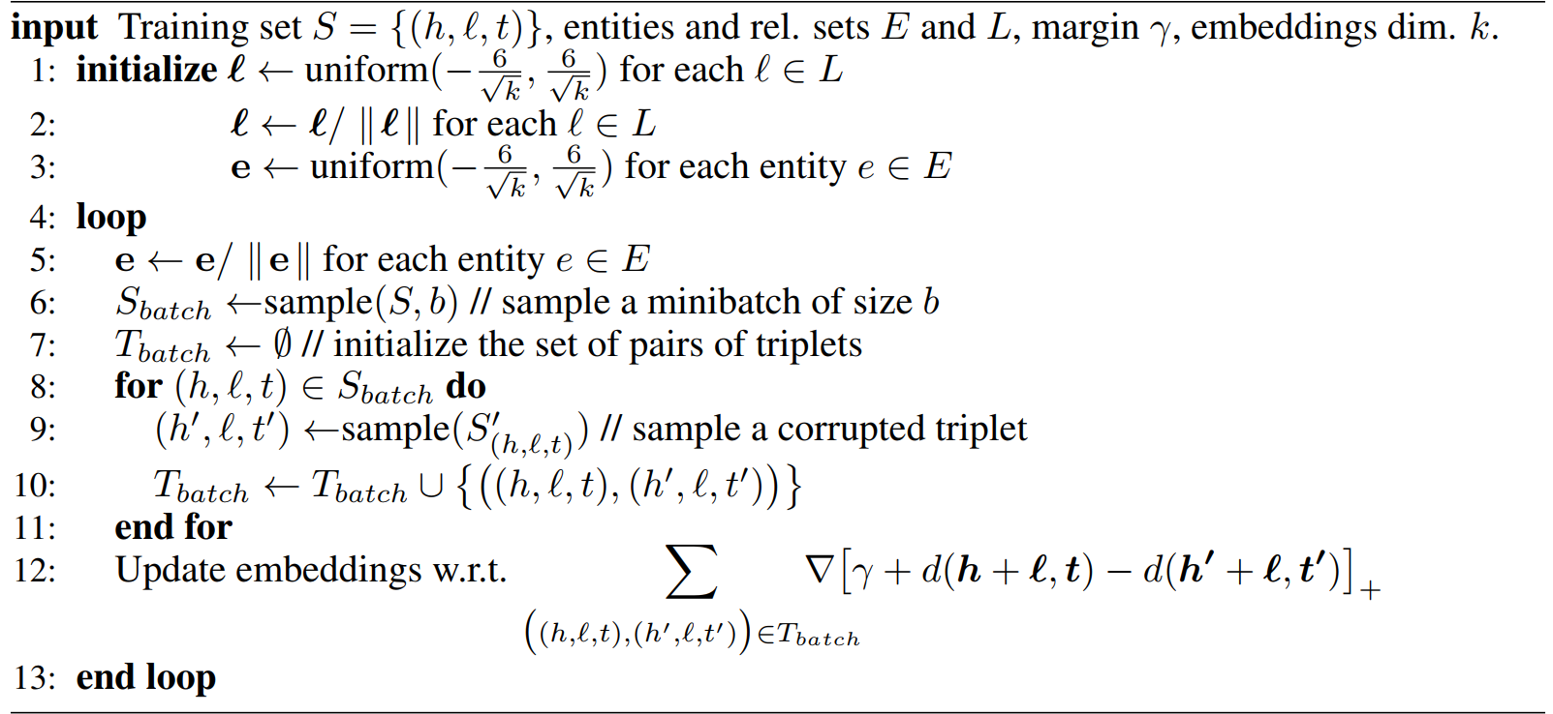
[Translating Embeddings for Modeling Multi-relational Data]
https://github.com/wuxiyu/transE

Slide 12
应用
链接预测：构建大规模知识图谱，需要不断补充实体间的关系，利用翻译模型，可以预测两个实体的关系，进行知识图谱的补全
相似度计算：利用实体的分布式表示，可以快速计算实体间的语义相似度。对于自然语言处理和信息检索的很多任务有重要意义。

Slide 13
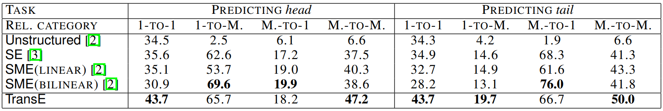
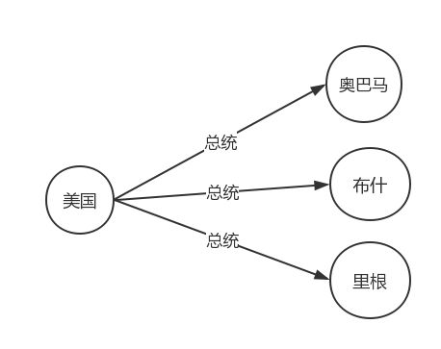
存在问题
N 对 1 的关系，预测头部准确率极低
1 对 N 的关系，预测尾部准确率极低
仅仅对层次关系进行建模。
没有考虑到知识库中其他复杂关系
Notes:
N-1类型关系指的是，该类型关系中的一个尾实体平均对应多个头实体。
这是由于TransE模型过于简单，仅仅是对层次关系进行建模，没有考虑到知识库中其他复杂关系。

Slide 14
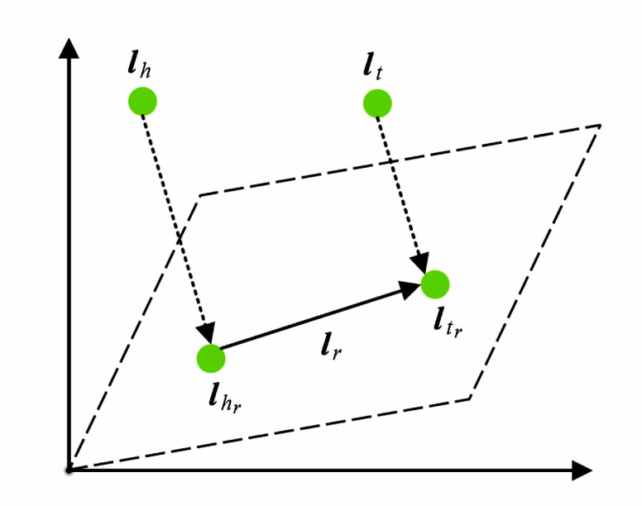
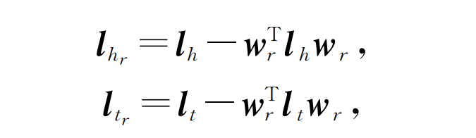
TransH模型
一个实体在不同关系下有不同的表示
Notes:
在TransE模型中，实体在不同的关系下的表示相同。这是有缺陷的。比如奥巴马在总统这个关系下和布什，含义相同。
但是在大部分别的关系下，奥巴马 布什 这两个实体含义 是不同的。
词的表示也存在相同的问题， 词在不同的语境中，可能存在不同的语义。
TransH模型是TransE模型改进， 认为一个实体在不同关系下有不同的表示。
头实体向量lh和尾实体向量lt沿法线wr投影到关系r对应的超平面上。
分别用lhr和ltr表示。

Slide 15
END

